Slide 1
Classification
Méthodes d’ensembles

Slide 2
Agenda
Dans cette leçon, on présente les points suivants
  Overfitting
  Méthodes d'ensemble
  Forest

Slide 3
Overfitting
Cas typique:
  on effectue l'apprentissage sur un ensemble de données et le métrique accuracy est 99%
  On utilise le modèle sur des données test et le métrique accuracy est faible, par exemple 58%
  Constat: le modèle ne généralise pas correctement, des données d'apprentissage vers les données réelles

Slide 4
Overfitting | signal et bruit
Problème majeur: le bruit est toujours présent mais notre modèle doit être capable de séparer le signal du bruit.
Constat: un modèle qui dispose d'un grand nombre de prédicteurs ou qui n'est pas basé sur une régularisation peut s'ajuster beaucoup plus sur le bruit que le signal
  Conséquence: OVERFITTING

Slide 5
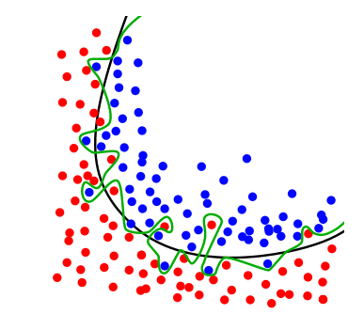
Overfitting
https://elitedatascience.com/overfitting-in-machine-learning

Slide 6
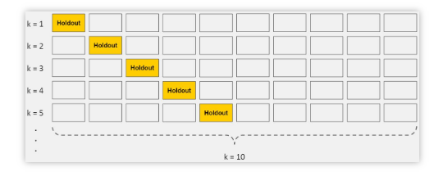
Overfitting | solutions
On peut utiliser plusieurs techniques
Cross-validation:
  Utilisez les données d’entraînement initiales pour générer plusieurs tranches de mini-tests d'entrainement.
  Utilisez ces divisions pour ajuster le modèle.
https://elitedatascience.com/overfitting-in-machine-learning

Slide 7
Overfitting | solutions
Sélection de prédicteurs:
  Utiliser des techniques de sélection de prédicteurs tel que forward, backward sélection
Régularisation
  Technique tel que Lasso, Ridge, ElasticNet
  Pruning d'arbre de décision
Techniques d'ensemble

Slide 8
Techniques d'ensemble

Slide 9
Méthodes d’ensemble
Les ensembles sont des méthodes d'apprentissage automatique permettant de combiner des prédictions issues de plusieurs modèles distincts.
But
  de réduire la variance,
  de réduire le biais
  ou d'améliorer les prédictions.

Slide 10
Méthodes d’ensemble | suite
Les méthodes d’ensemble sont généralement divisées en deux catégories
  Parallèle: une méthode d'ensemble dans laquelle les modèles constituant les blocs de construction de méthodes plus grandes sont générés indépendamment les uns des autres
  Séquentiel: Un ensemble de méthodes où les apprenants sont générés dans un ordre séquentiel et dépendent les uns des autres
    Ils ne peuvent être formés que l'un après l'autre, le modèle suivant nécessitant des informations provenant de la formation précédente

Slide 11
Méthodes d’ensemble | suite
Bagging (parallèle): tente de réduire les risques d'overfitting de modèles complexes
Boosting(séquentiel): tente d'améliorer la flexibilité prédictive de modèles simples

Slide 12
Bagging
Bagging: diminutif de Bootstrap Aggregation
Bagging est une méthode permettant de générer de nouveaux jeux de données à partir de données existantes
  On crée des échantillons des données existantes avec remplacement.
  Il peut y avoir des valeurs répétées dans chacun des jeux de données nouvellement créés.
  Permet de diminuer la variance du modèle en utilisant la moyenne obtenue à partir des différents échantillons

Slide 13
Bagging|suite
Bagging permet de réduire la variance du modèle sans faire croitre le biais
  On peut obtenir une grande accuracy sans risque de overfitting ou de underfitting
  Peut être intéressante dans le cas de dataset de faible volume

Slide 14
Bagging|suite
Deux étapes dans le bagging
  Bootstrap sampling
  Aggregation

Slide 15
Bootstrap sampling
Objectif: obtenir des sous-ensemble de données en utilisant un bootstrap sampling
Approche: Sachant un ensemble de données (échantillon obtenu à partir d’une population), sélectionner N observation de manière aléatoire, avec remplacement
Utilité: ces observations forment un sous-ensemble qui sera utilisé dans le développement d’un modèle

Slide 16
Aggrégation
Une fois que tous les modèles sont obtenus, leurs sorties (prédictions) doivent être aggrégées
  Obtenir une seule prédiction globale
  Plusieurs approches pour l’aggrégation: classification ou régression

Slide 17
Vote Hard vs Soft
Hard: Prendre la majorité des votes et cela donne la valeur prédite
Soft: Calculer les probabilités pour chacun des labels et prendre la moyenne de probabilités pour chaque label. La valeur la plus élevée donne la prédiction
Exemple: classe A et B
Hard
Soft
Modèle 1 | A
Modèle 2 | B
Modèle 3 | B
Modèle 1 | A avec 95% prob
Modèle 2 | B avec 41% prob
Modèle 3 | B avec 48% prob
2/3 décident que c’est B
A a une prob de (,95 + ,59 + ,52) /3 = ,68
B a une prob de (,05 + ,41 + ,48)/3 = ,31
Décision: classe A

Slide 18
Création d’un arbre de décision/Foret

Slide 19
Foret
Constat
  Un seul arbre de décision peut ne pas fonctionner adéquatement
  Est-ce qu'il y'a du overfitting
  Est-ce qu'il y'a une alternative?

Slide 20
Foret | suite
Méthode d'ensemble: bagging
Algorithme: Arbre de décision
Choisir un ensemble m de prédicteurs sur un nombre p de prédicteurs

Slide 21
Foret | suite
Pour faire une prediction :
  Regression: moyenne des résultats
  Classification: vote par majorité

Slide 22
Foret aléatoire
Une forêt aléatoire est créée à l'aide de la procédure suivante:
Choisir le nombre d’arbres désiré dans la forêt (M)
Choisir le nombre d’échantillons souhaité pour chaque arbre (n)
Choisir le nombre de prédicteur souhaité dans chaque arbre (f)
Pour chaque arbre en M:
  Sélectionnez n échantillons avec remplacement parmi toutes les observations
  Sélectionnez f prédicteurs au hasard
  Procéder au training d’un arbre de décision en utilisant l'ensemble de données de n échantillons avec des prédicteurs f
  Sauvegarder l'arbre de décision

Slide 23
Référence
https://blogs.oracle.com/datascience/an-introduction-to-building-a-classification-model-using-random-forests-in-python
https://stats.stackexchange.com/questions/349540/hard-voting-soft-voting-in-ensemble-based-methods (soft voting vs hard voting)

Slide 24
Conclusion
Dans cette leçon, on a passé en revue les points suivants
  Overfitting
  Méthodes d'ensemble
  Forest

